Slide 1




UBND QUẬN LONG BIÊN
TRƯỜNG MẦM NON GIANG BIÊN
Lĩnh vực: phát triển nhận thức
Chủ đề: Thế giới động vật
Đề tài: Gộp 2 nhóm trong phạm vi 4 và nói kết quả
Đối tượng: Trẻ 4-5 tuổi
GV: Nguyễn Thị Thường
Trần Thị Hồng Liên

Slide 2

Ôn số lượng trong phạm vi 4.
Trò chơi
“Ai nhanh hơn”

Slide 3

Gộp 2 nhóm trong phạm vi 4 và nói kết quả

Slide 4
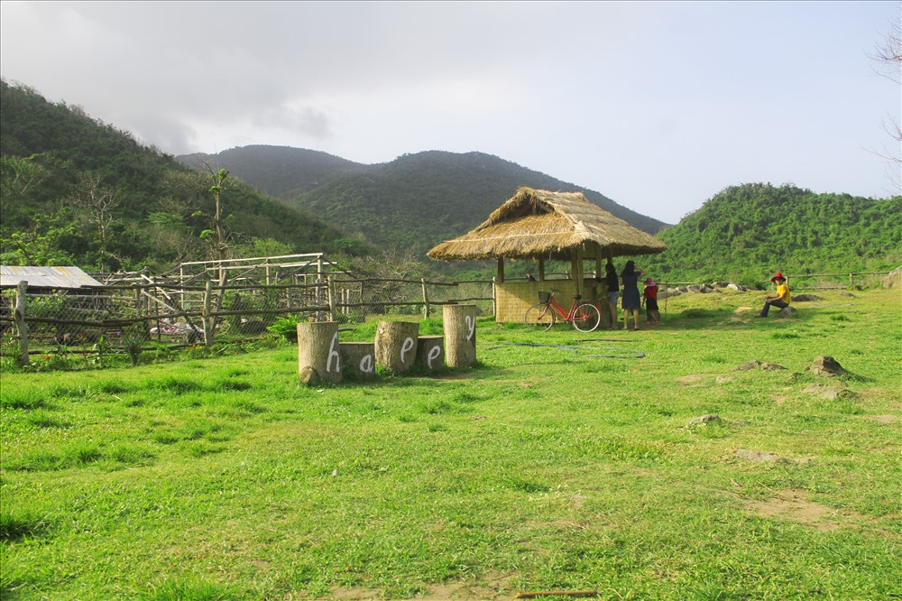
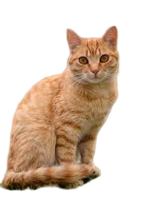
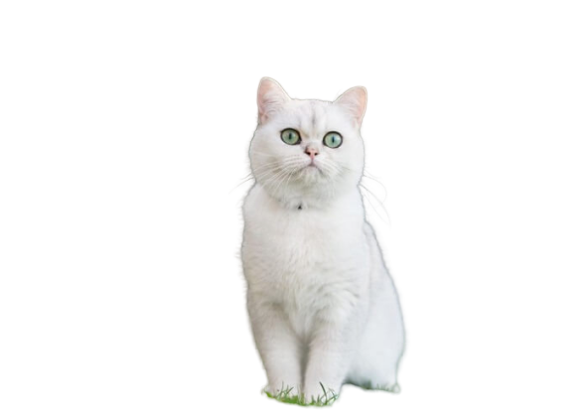
Gộp 1 và 3 hay 3 và 1
3
4
1

Slide 5
4

Slide 6
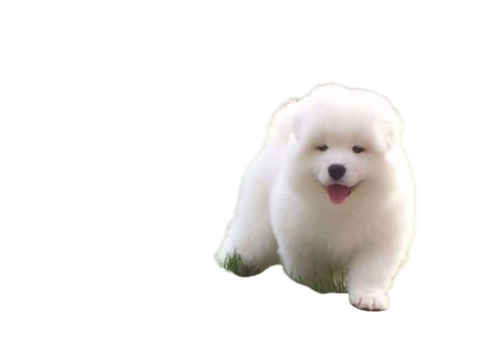
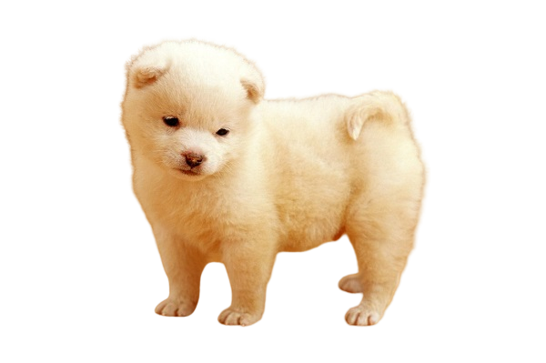
2
2
4

Slide 7
4

Slide 8



Có 2 cách gộp 2 nhóm đối tượng
trong phạm vi 4.
Cách 1
Cách 2
3
1
2
2

Slide 9
Ôn luyện củng cố
Trò chơi 1
Bé nhanh trí

Slide 10
Trò chơi 2:
Đội nào nhanh hơn

Slide 11
Chúc các bé chăm ngoan học giỏi
Kết thúc

